Slide 1

PYTHON – SAE / SAP 2020
FERNANDO JOSE PAZ

Slide 2
Entorno de Desarrollo
Instalacion Python
Crear cuenta en GitHub
GitKraken
VS Code
Instalacion Python Version 3.0
Validacion Python correcta
Creemos una cuenta para una gestion de versiones
Control de versiones Grafica
Nuestro entorno de trabajo

Slide 3

Python

Slide 4
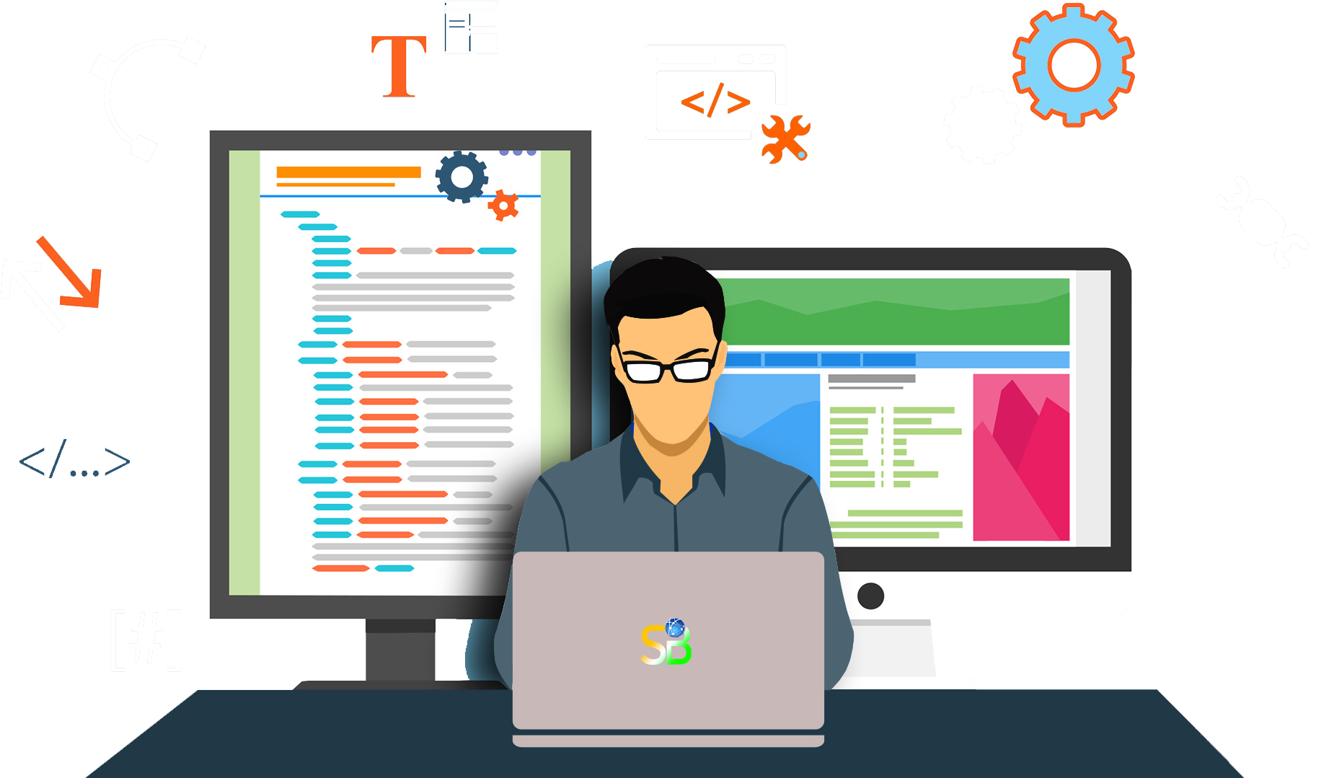
PYTHON
Python es un lenguaje de programación de código abierto, orientado a objetos, muy simple y fácil de entender. Tiene una sintaxis sencilla que cuenta con una vasta biblioteca de herramientas, que hacen de Python un lenguaje de programación único.
Una de las ventajas principales de aprender Python es la posibilidad de crear un código con gran legibilidad, que ahorra tiempo y recursos, lo que facilita su comprensión e implementación.

Slide 5

GITLAB / GITHUB

Slide 6
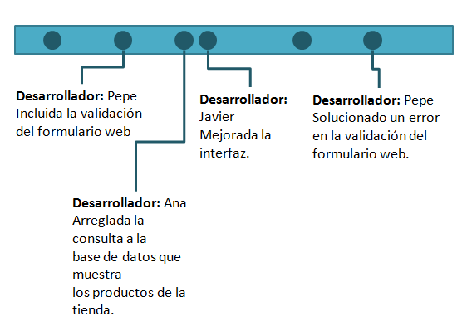
Control de versiones
Gitlab es un servicio web de control de versiones y desarrollo de software colaborativo basado en Git. Además de gestor de repositorios, el servicio ofrece también alojamiento de wikis y un sistema de seguimiento de errores, todo ello publicado bajo una Licencia de código abierto.

Slide 7

GITKRAKEN

Slide 8
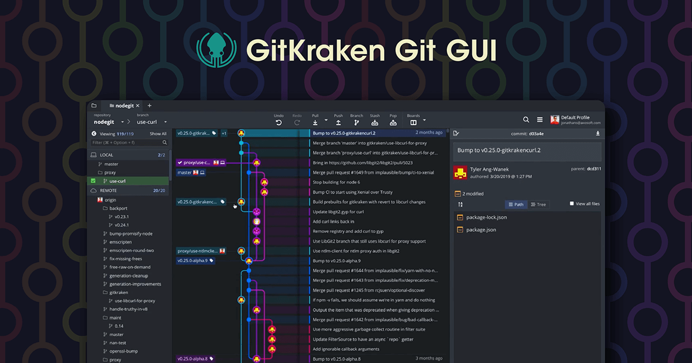
Interfaz Grafica en Git
GitKraken es una potente y elegante interfaz gráfica multiplataforma para git desarrollada con Electron. De forma muy sencilla podemos llevar el completo seguimiento de nuestros repositorios, ver ramas, tags, crear nuevos, todo el historial de nuestro trabajo, commits etcétera.

Slide 9

VS Code

Slide 10
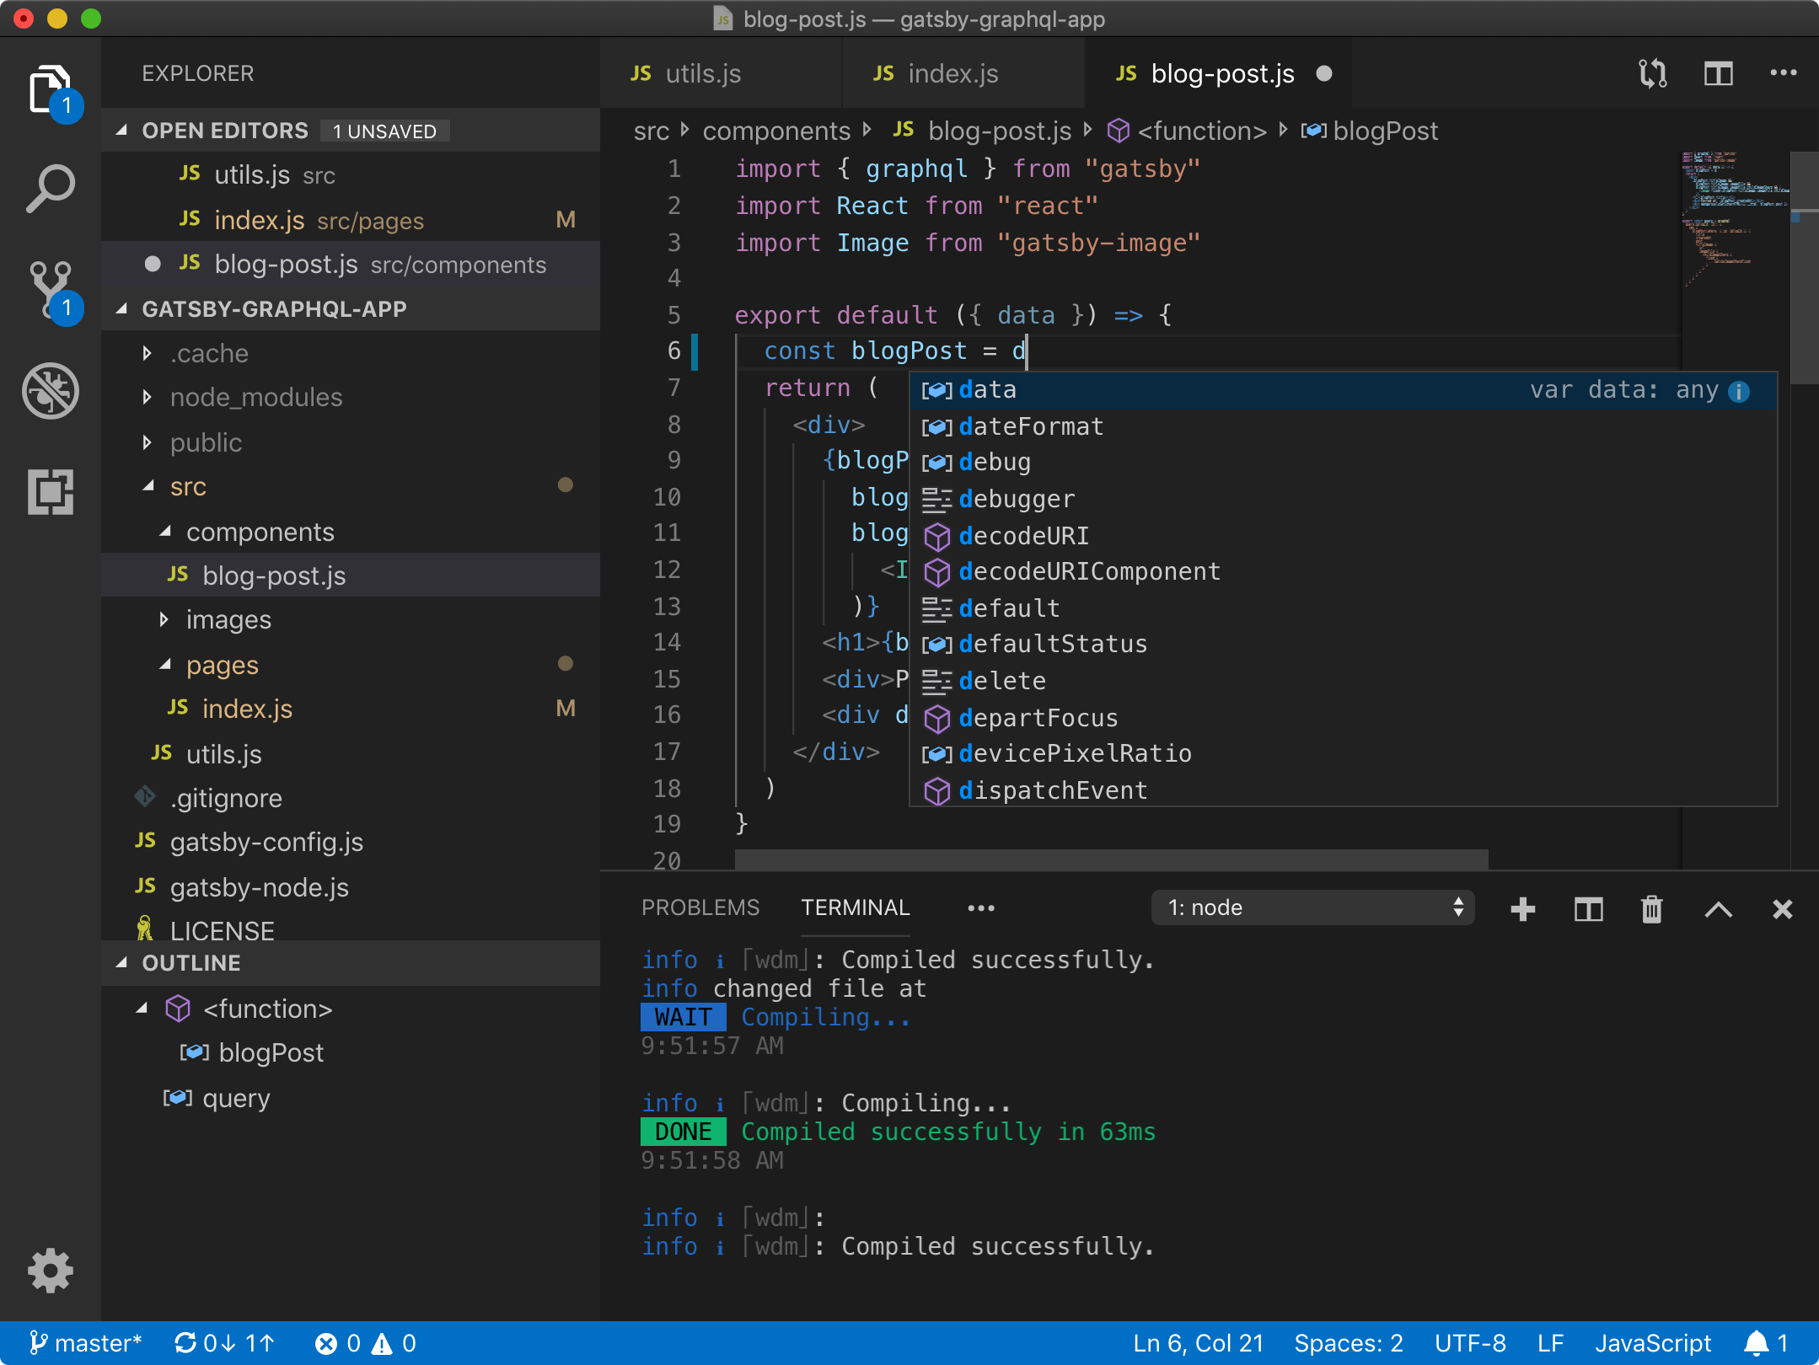
Nuestro entorno de trabajo
Visual Studio Code es un editor de código fuente desarrollado por Microsoft para Windows , Linux y macOS. Incluye soporte para la depuración, control integrado de Git, resaltado de sintaxis, finalización inteligente de código, fragmentos y refactorización de código. También es personalizable, por lo que los usuarios pueden cambiar el tema del editor, los atajos de teclado y las preferencias. Es gratuito y de código abierto,1​2​ aunque la descarga oficial está bajo software privativo e incluye características personalizadas por Microsoft.3​

